Slide 1
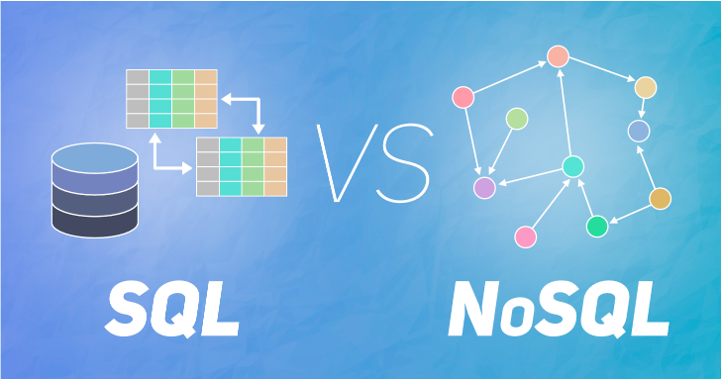
SQL vs NoSQL: 5 Critical Differences

Slide 2
PRESENTATION
Lors du choix d'une base de données moderne , l'une des décisions les plus importantes est de choisir une structure de données relationnelle (SQL) ou non relationnelle (NoSQL). Bien que les deux soient des options viables, il existe des différences essentielles entre les deux que les utilisateurs doivent garder à l'esprit lorsqu'ils prennent une décision.

Slide 3
SQL
Les bases de données SQL utilisent un langage de requête structuré et ont un schéma prédéfini pour définir et manipuler les données. SQL est l'un des langages de requête les plus polyvalents et les plus largement utilisés, ce qui en fait un choix sûr pour de nombreux cas d'utilisation. Il est parfait pour les requêtes complexes. Cependant, SQL peut être trop restrictif. Vous devez utiliser des schémas prédéfinis pour déterminer votre structure de données avant de pouvoir l'utiliser. Toutes vos données doivent suivre la même structure. Ce processus nécessite une préparation préalable importante. Si jamais vous vouliez changer votre structure de données, cela serait difficile et perturberait l'ensemble de votre système.

Slide 4
NOSQL
Les bases de données NoSQL ont des schémas dynamiques pour les données non structurées, et les données sont stockées de plusieurs façons. Vous pouvez utiliser un magasin orienté colonne, orienté document, basé sur un graphique ou KeyValue pour vos données. Cette flexibilité signifie que :
Vous pouvez créer des documents sans avoir à définir au préalable leur structure
Chaque document peut avoir sa propre structure unique
La syntaxe peut varier d'une base de données à l'autre
Vous pouvez ajouter des champs au fur et à mesure

Slide 5
SQL vs NoSQL : 5 différences critiques
Les cinq différences critiques entre SQL et NoSQL sont :
Les bases de données SQL sont relationnelles, les bases de données NoSQL sont non relationnelles.
Les bases de données SQL utilisent un langage de requête structuré et ont un schéma prédéfini. Les bases de données NoSQL ont des schémas dynamiques pour les données non structurées.
Les bases de données SQL sont évolutives verticalement, tandis que les bases de données NoSQL sont évolutives horizontalement.
Les bases de données SQL sont basées sur des tables, tandis que les bases de données NoSQL sont des magasins de documents, de valeurs-clés, de graphiques ou de colonnes larges.
Les bases de données SQL sont meilleures pour les transactions multi-lignes, tandis que NoSQL est meilleur pour les données non structurées comme les documents ou JSON.

